Slide 1
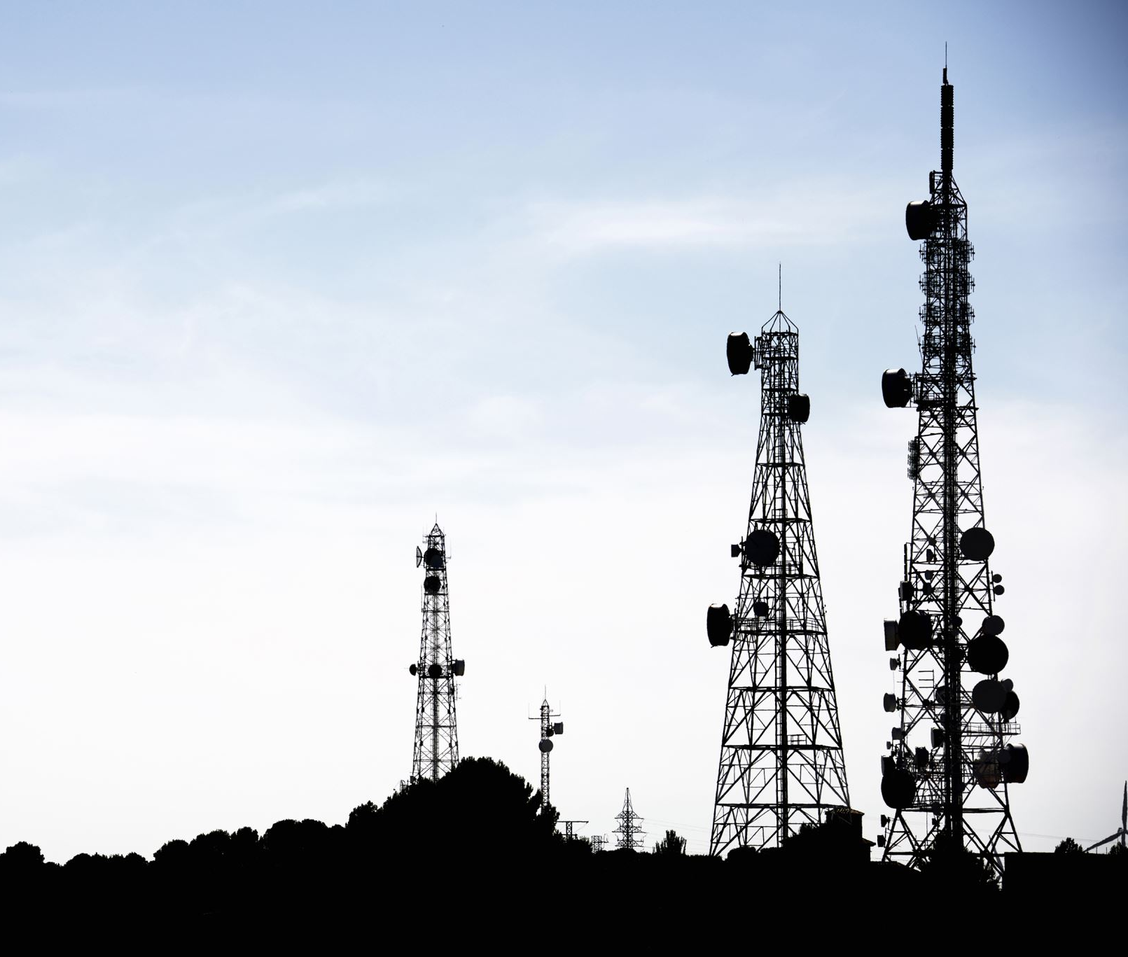
Projeto 6 – Wi-FI
Conceitos de canais, interferência e performance

Slide 2

Conceito de canais Wi-Fi
Canais = “pistas” de transmissão dentro da faixa de frequência
Escolha correta do canal = menos interferência, melhor desempenho
Interferência = sinais competindo pelo mesmo espaço
Notes:
As redes Wi-Fi operam em faixas de frequência que são subdivididas em canais, os quais funcionam como “pistas” para a transmissão de dados. Assim como várias conversas simultâneas em uma mesma sala podem causar ruído, múltiplas redes que utilizam canais sobrepostos podem gerar interferência, prejudicando o desempenho e a estabilidade da conexão.

Slide 3
Faixa de 2,4GHz
13 canais disponíveis (no Brasil)
Apenas 1, 6 e 11 não se sobrepõem
Maior alcance e penetração em paredes
Mais suscetível a congestionamento (muitos dispositivos usam)
Notes:
A faixa de 2,4 GHz é a mais tradicional e amplamente utilizada. Ela possui 13 canais (no Brasil), mas devido à largura de banda de cada canal, apenas três deles não se sobrepõem: 1, 6 e 11. Esses canais são considerados ideais porque evitam que os sinais se sobreponham, diminuindo o risco de interferência. Apesar de ter maior alcance e melhor capacidade de atravessar obstáculos (como paredes), a faixa de 2,4 GHz é mais suscetível a congestionamento, já que muitos dispositivos eletrônicos também utilizam essa frequência (telefone sem fio, micro-ondas, Bluetooth).

Slide 4
Faixa de 5GHz
Mais canais disponíveis (vários não sobrepostos)
Menos interferência, maior estabilidade
Maior velocidade de transmissão
Menor alcance e dificuldade em atravessar barreiras físicas
Notes:
Já a faixa de 5 GHz é mais recente e oferece uma quantidade muito maior de canais, muitos deles não sobrepostos. Essa característica reduz significativamente as chances de interferência, permitindo maior estabilidade em ambientes com muitas redes próximas. Além disso, a faixa de 5 GHz proporciona maior velocidade de transmissão. No entanto, apresenta alcance menor e mais dificuldade para atravessar barreiras físicas, o que pode exigir maior número de pontos de acesso em áreas extensas.

Slide 5
Interferência e sobreposição
Sobreposição: uso de canais adjacentes (ex.: 2, 3 ou 4 em 2,4 GHz)
Efeitos: ruídos, quedas de velocidade, instabilidade
Recomendação: usar canais 1, 6 e 11 no 2,4 GHz
No 5 GHz: interferência menos comum, mas possível em ambientes densos
Notes:
A sobreposição de canais acontece quando dois roteadores próximos utilizam canais adjacentes, como o 2, 3 ou 4 na faixa de 2,4 GHz. Nesses casos, os sinais acabam competindo pelo mesmo espaço de frequência, causando ruídos, quedas de velocidade e instabilidade. Por isso, recomenda-se fortemente o uso dos canais 1, 6 e 11, que não se sobrepõem entre si. Já no 5 GHz, como há maior disponibilidade de canais livres, a interferência é menos comum, embora ainda possa ocorrer em locais de alta densidade de redes.

Slide 6
Importância da escolha correta
Evita sobreposição e ruídos
Aumenta velocidade e estabilidade
Garante melhor experiência do usuário
Ex.: usar 1/6/11 no 2,4 GHz; planejar corretamente no 5 GHz
Notes:
A escolha do canal é fundamental para a performance da rede Wi-Fi. Um canal bem selecionado reduz interferências, melhora a velocidade de conexão, aumenta a estabilidade do sinal e proporciona melhor experiência para os usuários. Em contrapartida, o uso de canais sobrepostos em ambientes com muitas redes pode comprometer severamente o desempenho, independentemente da qualidade do roteador ou da velocidade contratada junto ao provedor.

